Slide 1

- As Family We Go

Slide 2
Rom. 12:10-13
10 As broers en susters in God se huisgesin moet julle mekaar in liefde koester en voor in die ry staan om mekaar met respek te hanteer. 11 Moenie sleepvoet wees in julle toewyding nie; wees entoesiasties; wees werklik diensbaar vir die Here.

Slide 3
Rom. 12:10-13
12 Wees bly oor die wonderlike toekoms wat God vir julle beplan. Volhard in tye van swaarkry; moenie verslap in die gebed nie. 13 As mede-gelowiges in nood verkeer, wees jy die een om ’n helpende hand na hulle toe uit te steek. Maak ’n gewoonte daarvan om gasvry te wees – maak nie saak of dit oor kos of slaapplek gaan nie.

Slide 4
Ef. 2:19-22
19 Julle is dus nie meer uitlanders en bywoners nie, maar medeburgers van hulle wat aan God behoort. Ja, julle is lede van God se huisgesin 20 wat gebou is op die fondament wat die apostels en die profete gelê het. Christus Jesus is self die hoekklip

Slide 5
Ef. 2:19-22
21 op wie die hele gebou, terwyl dit kunstig inmekaargepas word, verrys tot ’n tempel wat aan die Here toegewy is. 22 Deur julle verhouding met Hom word ook julle saam opgebou tot ’n gebou waarin God deur sy Gees woon.

Slide 6
As Family We Go
Familie is die basiese boublok van die samelewing
  Dis belangrikste plek waar mens kan “belong”
Ons is in God se gesin
  Die Kerk is God se familie
Jy is deel van hierdie familie…
  Is jy ‘n aktiewe lid van die familie, of die rebelse, onttrekte tiener??
Notes:
Ons sing so maklik “I am a child of God” maar vergeet die ou langs ons sing dit net so lekker saam…
Dit maak hom my broer…
Gebroke mense kom gewoonlik uit gebroke families… Geestelik ook!

Slide 7
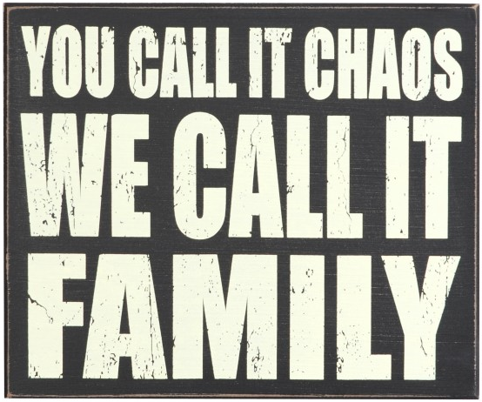

Slide 8
As Family We Go
Eienskappe van Familie:
Generational (Respekteer mekaar v10)
Word Gelei (Moenie sleepvoet wees in toewyding nie v11)
Ondersteunend (Diensbaar v12-13)
Bemoedigend (Volhard in swaarkry, wees entoesiasties v11)

Slide 9
As Family We Go
Eienskappe van Familie:
Koesterend (In Liefde mekaar koester v10)
Gee Om/Caring (Helpende hande, gasvry, v13)
Veelsydig (Broers en sisters v10)
Liefdevol (In liefde… v10)
Reproductive
Vergewensgesind

Slide 10
Unforgiveness
Onvergewingsgesindheid is die ding wat “belong” die vinnigste verwoes!
  Vernietig families!
Satan is die verhoudingsverbreker
Unforgiveness veroorsaak bitterheid, siektes, ens.
  Blok die vloei van Koningkrykskrag

Slide 11
Unforgiveness
Hoe vergewe mens?
1. Decide (Matt. 6:12-14)
As jy wag tot jy eendag lus voel om te vergewe, gaan jy vir altyd wag!
2. Depend (John 20:22-23)
Jy kan nie vergewe sonder die krag van die Heilige Gees nie. Dis nie iets wat jy op jou eie of uit jou eie krag kan doen nie

Slide 12
Unforgiveness
Hoe vergewe mens?
3. Obey
Die woord se op verskeie plekke wat ons moet doen aangaande ons vyande:
  Pray for them (Luke 6:27-28)
  Bless them (Romans 12:14)

Slide 14
We as the Church were never meant to be a timid club, huddled together for safety, but a pilgrim family in progress, chasing after the wild lion-heart of God.
We are commanded to gather together for strength, but to scatter for light.

Slide 15
The Holy Spirit moves in us most, when we are out of our comfortzones into the world where the need is… The Holy Spirit is most active in us, when we are most active in building His Kingdom here.

Slide 16
The whole story of the Scripture is about a family on the move. A beautiful, yet disfunctional family. Full of mistakes and forgiveness.

Slide 17
The only truly self-efficient man that ever lived was Jesus, and He chose to live, travel and minister in community. He knew that the joys of friendship and brotherhood far outshone the pains of conflict and betrayal.

Slide 18
God adopted us at the greatest cost, because He loves us. We get to call the creator of the universe, Father, because He first called us sons and daughters.
We are called the family of God for a reason…
Yet, it is easier to push each other away than to stay committed and connected.

Slide 19
Forgiveness and grace is far more important than who is right and who is wrong.
The Kingdom of God is about moving forward in unity. About standing shoulder to shoulder together, through our best and our worst times.

Slide 20
We were never intended to go this road alone. We were given to each other as family, and as family we go!

